Slide 1
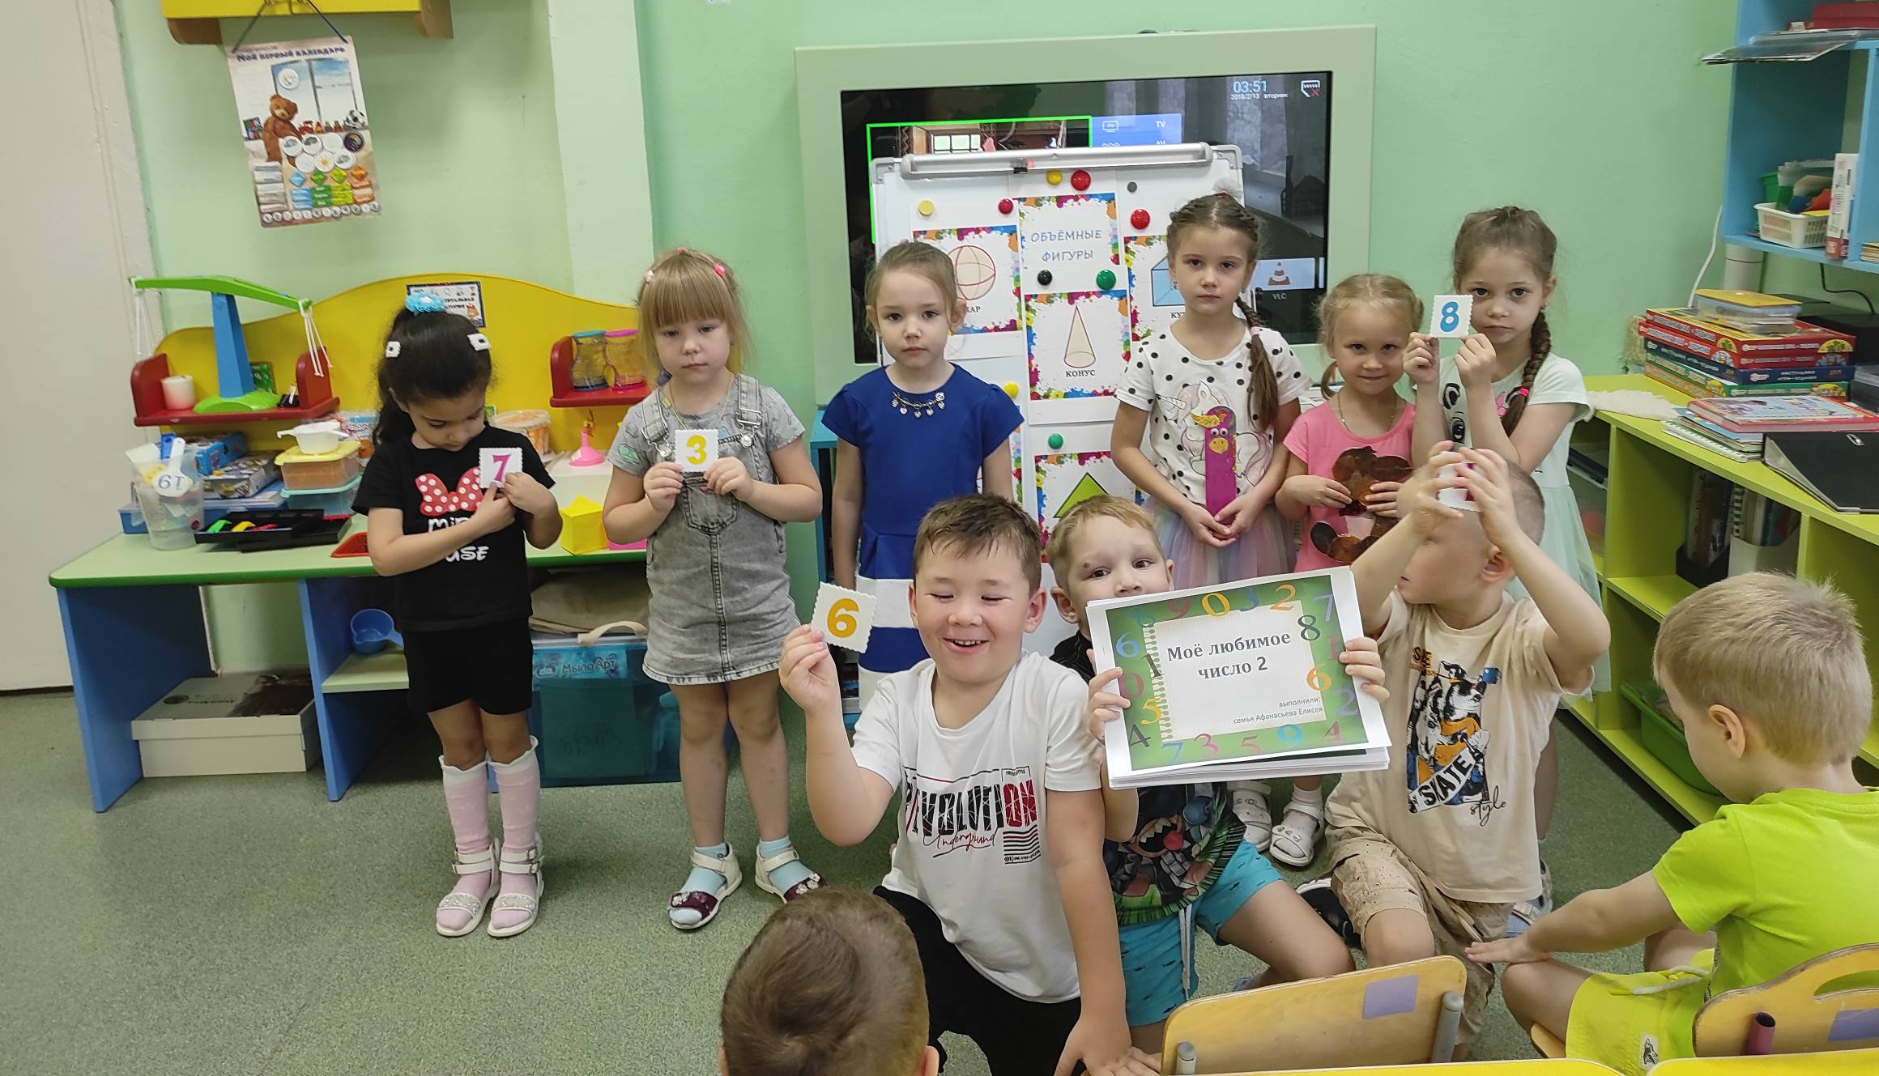
Муниципальное бюджетное дошкольное образовательное учреждение
«Детский сад общеразвивающего вида «Семицветик»
гп. Андра, Октябрьский район, ХМАО-Югра
ТЕМАТИЧЕСКИЙ ПРОЕКТ
«Математические знайки»
Составители: Гарболинская С.С., воспитанники старшей группы «Маленькая страна»
октябрь, 2022

Slide 2
Недели | Тема | Задачи | Итоговые мероприятия
5-6 | Математический знайка | Образовательные: 1. Формировать первоначальные представления о значении для человека счета, чисел. 2. Продолжать знакомить с формой, размером, весом предметов окружающей действительности. 3. Формировать понятия «больше, меньше, равно», устанавливать соотношения, использовать в речи математические понятия. Развивающие: 1. Развитие у детей познавательной активности. 2. Способствовать освоению математического содержания окружающего мира. 3. Развитие математического мышления через речевую коммуникацию со сверстниками и другими взрослыми. Воспитательные: 1. Воспитывать интерес к математике посредством танцев и изобразительной деятельности. 2. Воспитывать умение доказывать свою точку зрения, посредством аргументирования. 3. Давать детям возможность внести свой вклад в общее дело и повлиять на ход событий. | Защита проекта «Моя любимая цифра»

Slide 3
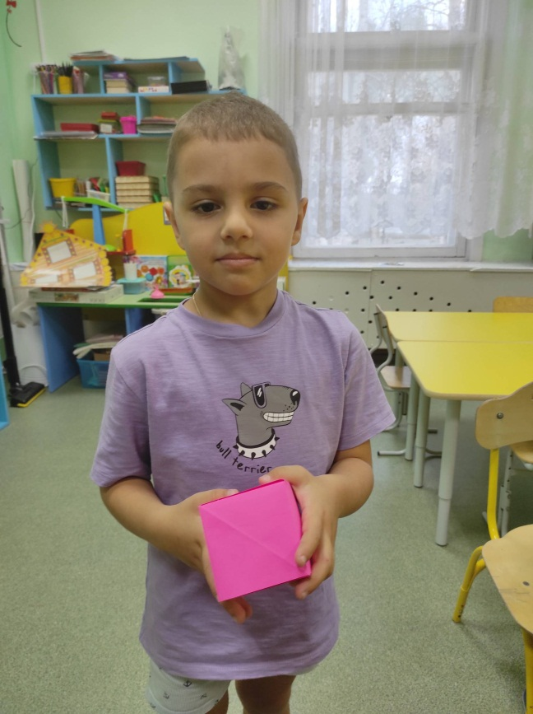
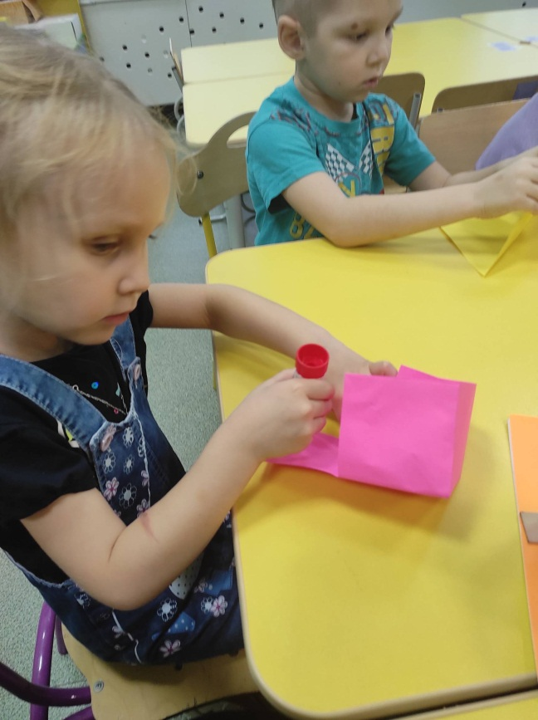
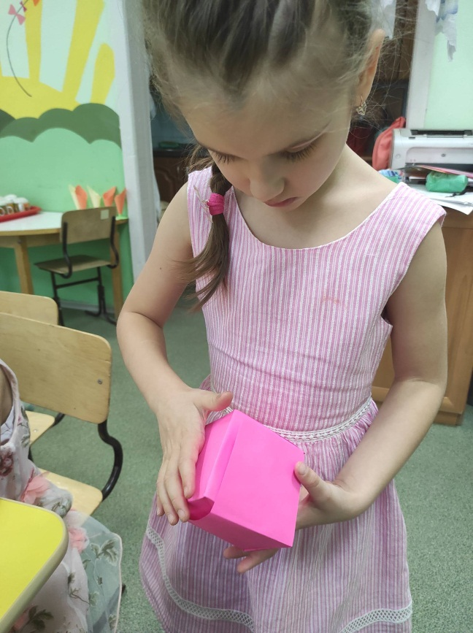
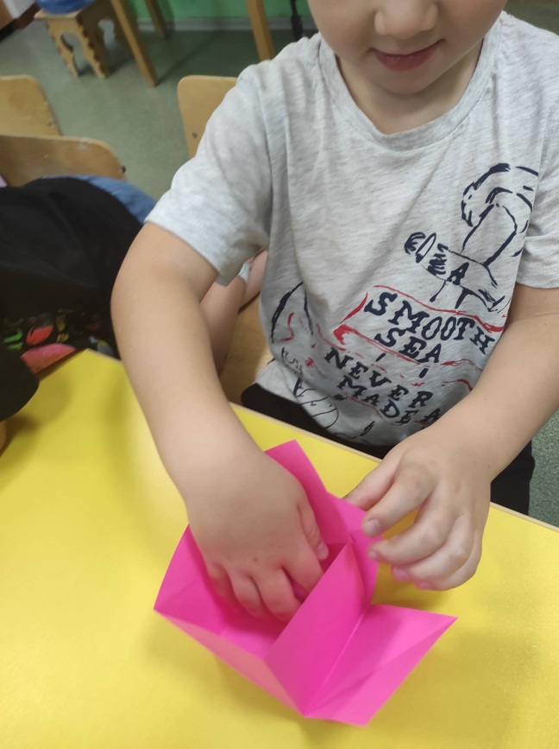
Изготовление объемных фигур

Slide 4
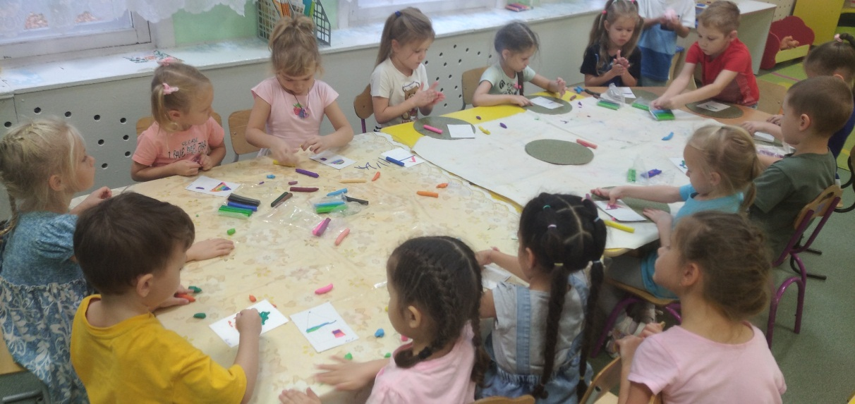
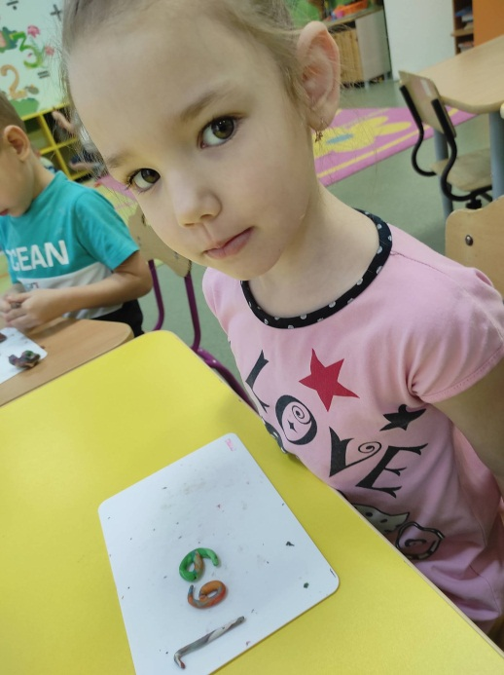
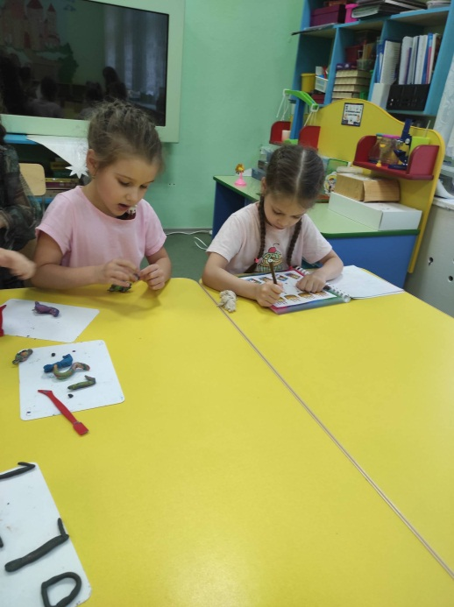
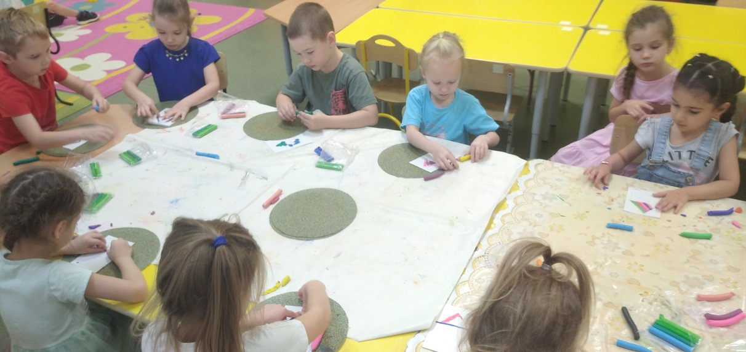
Лепка. Аппликация

Slide 5
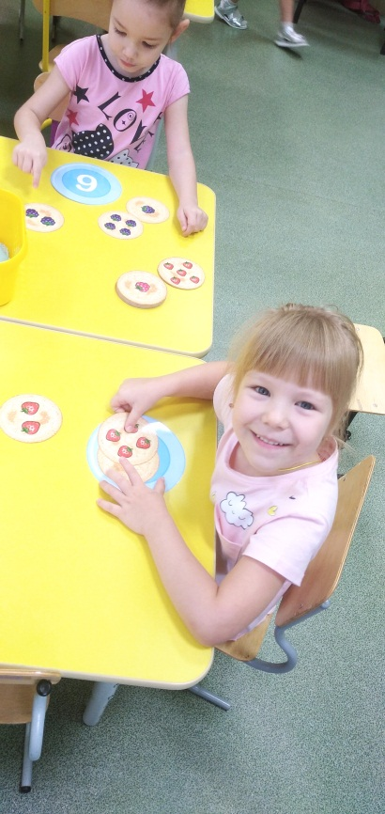
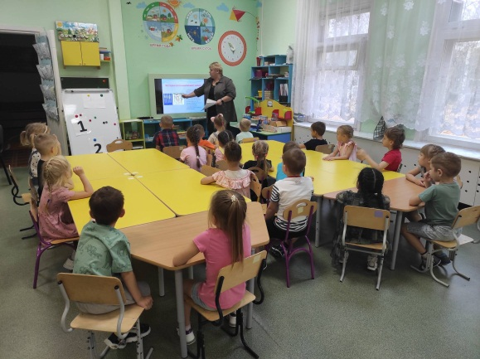
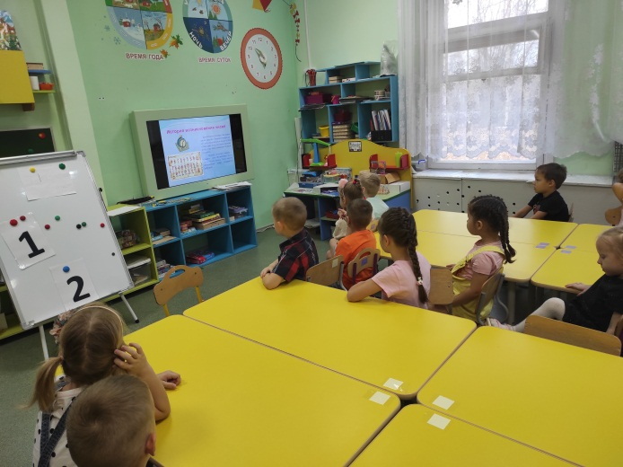
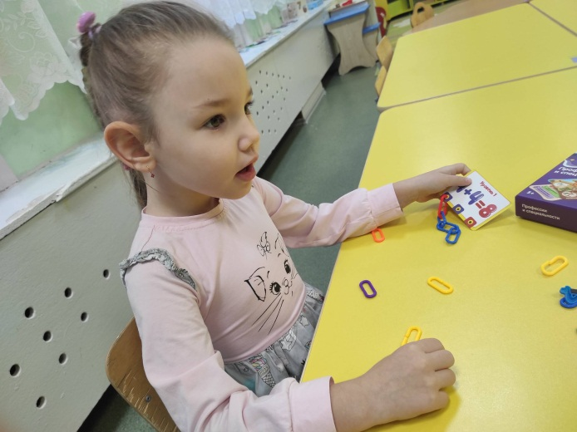
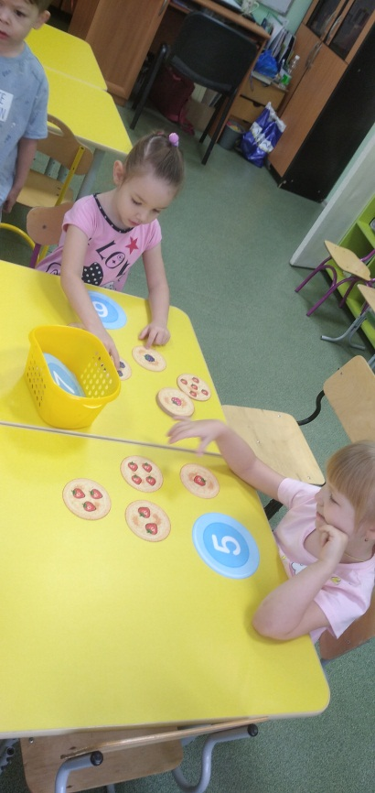
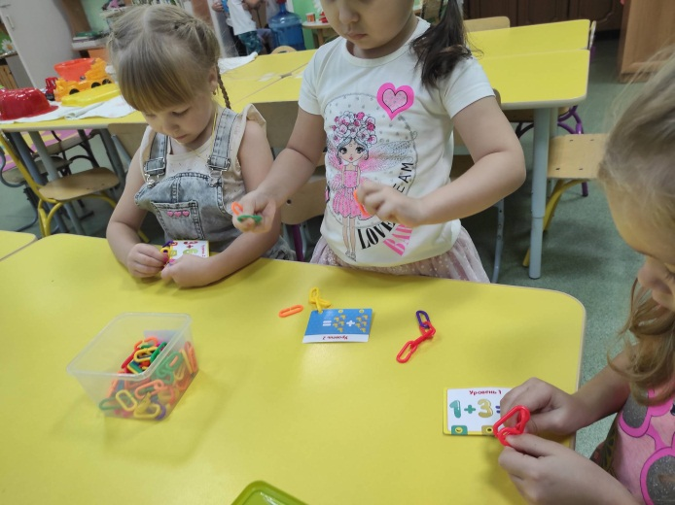
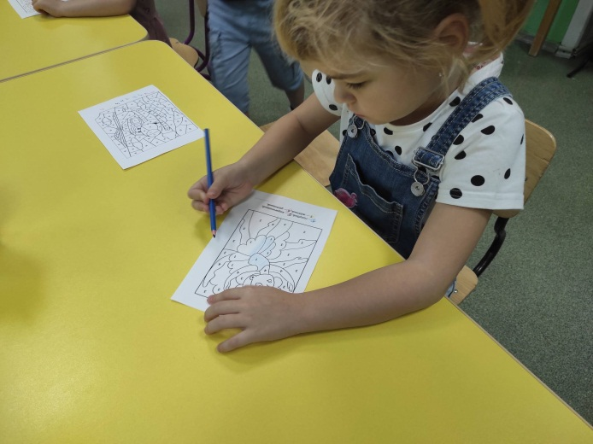
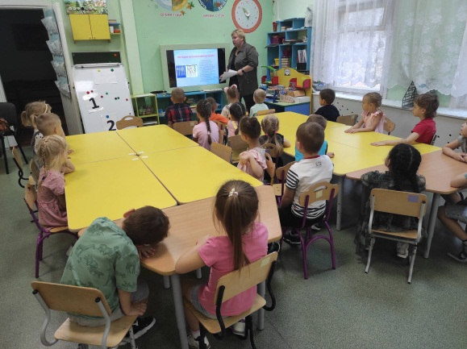
Работа по теме: «Математический знайка»

Slide 6
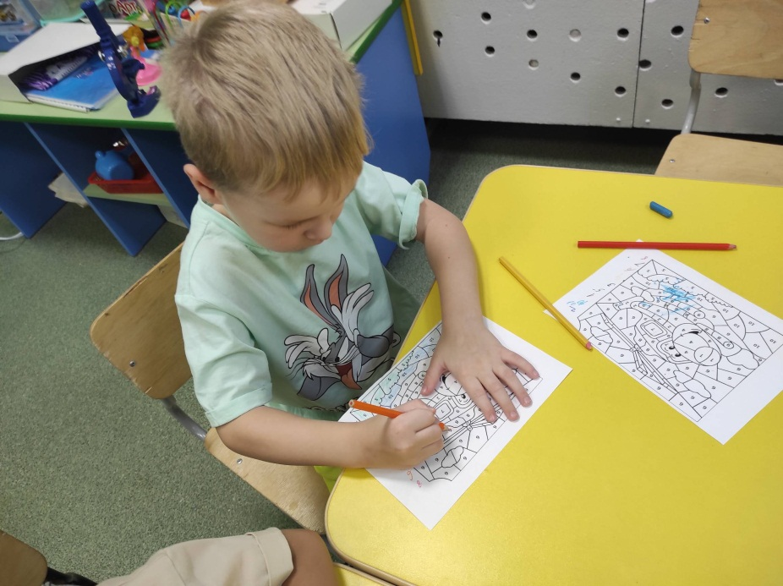
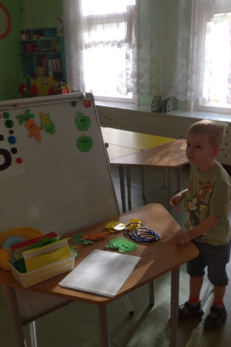
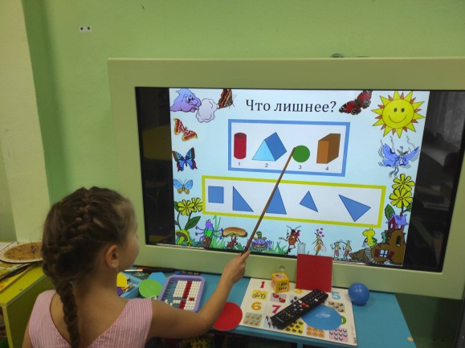
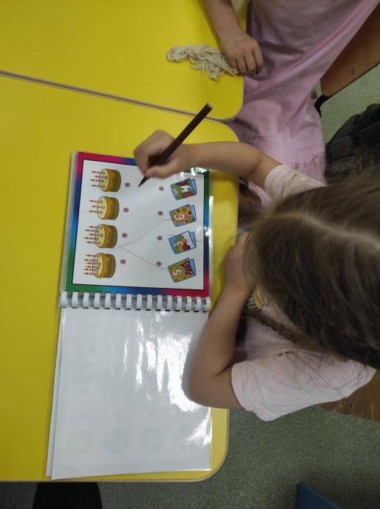
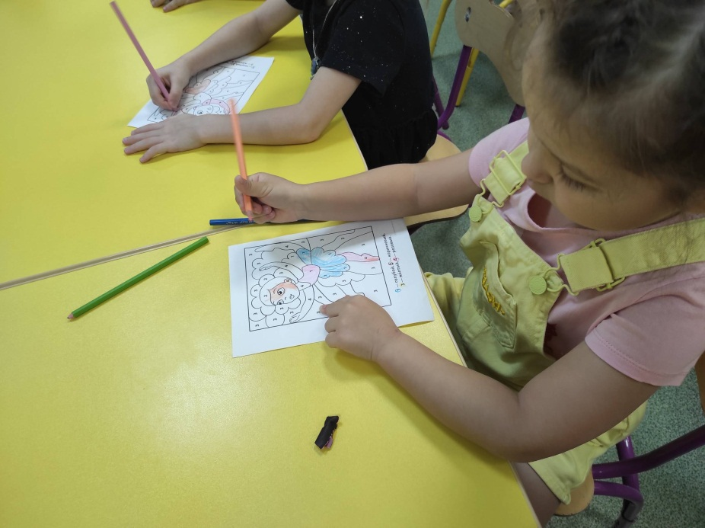
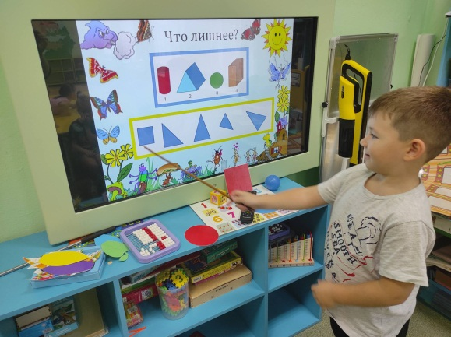
Работа по теме: «Математический знайка»

Slide 7
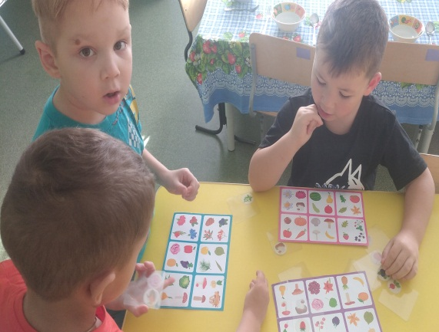
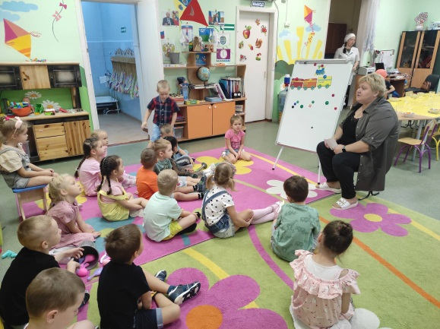
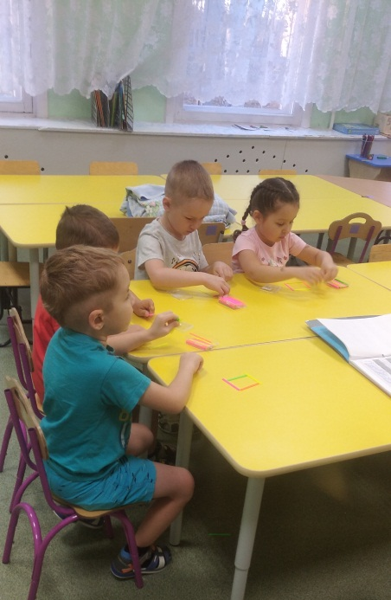
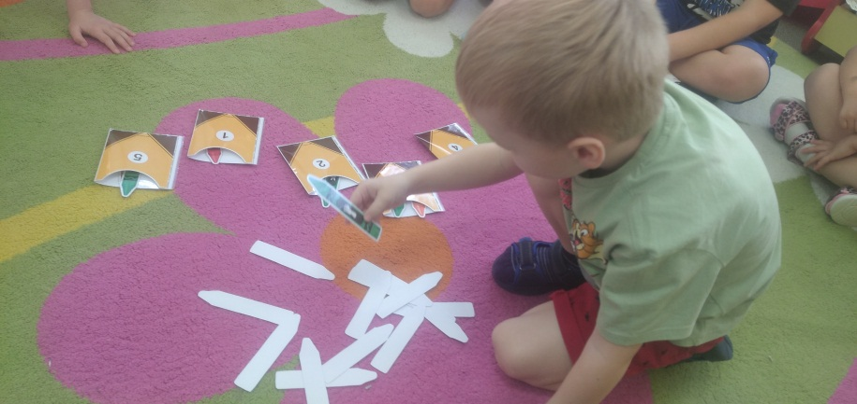
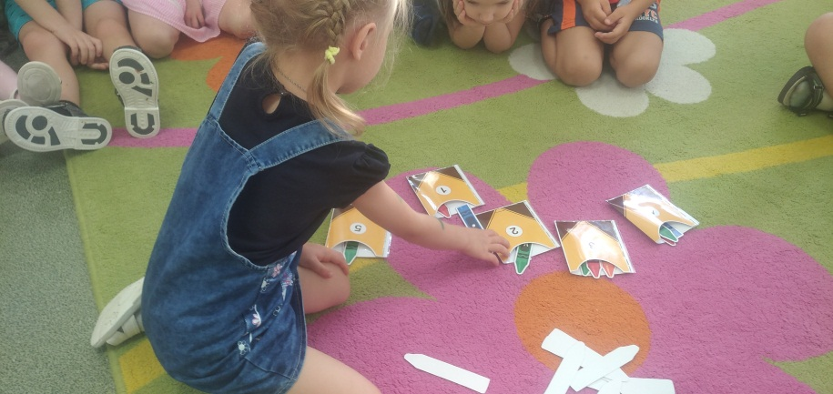
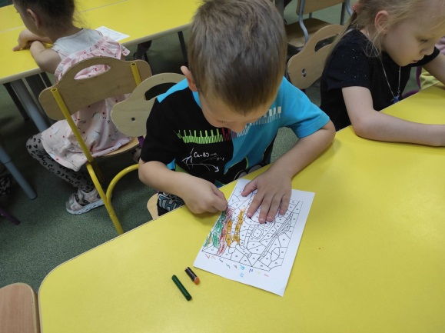
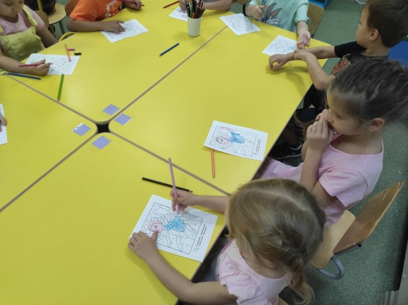
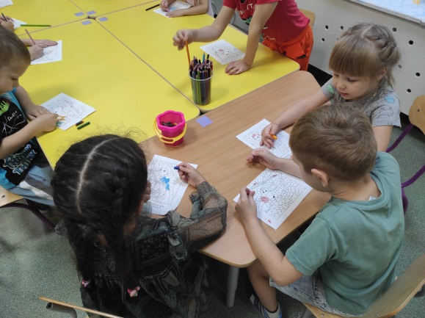
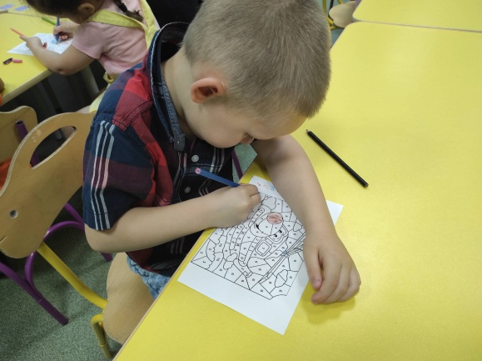
Работа по теме: «Математический знайка»

Slide 8
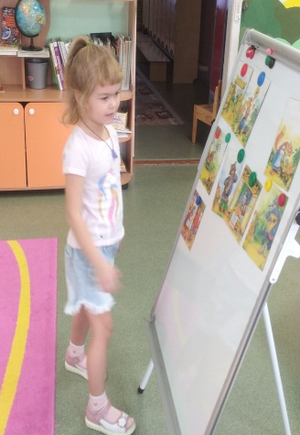
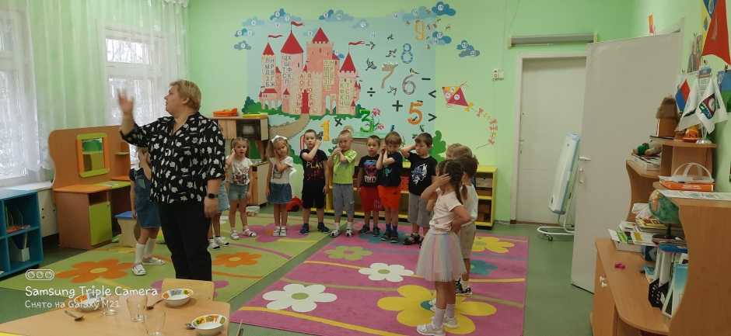
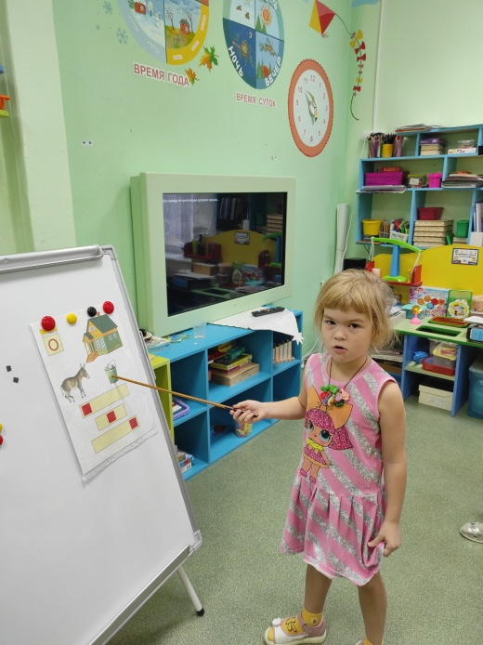
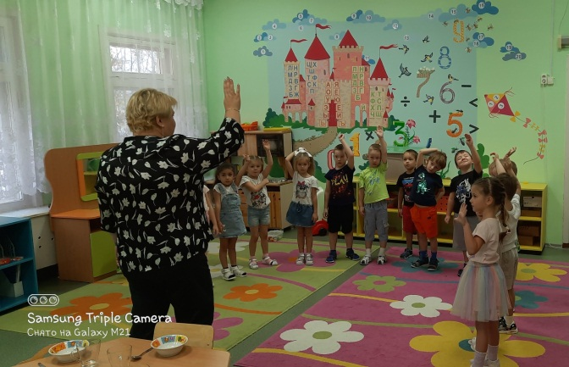
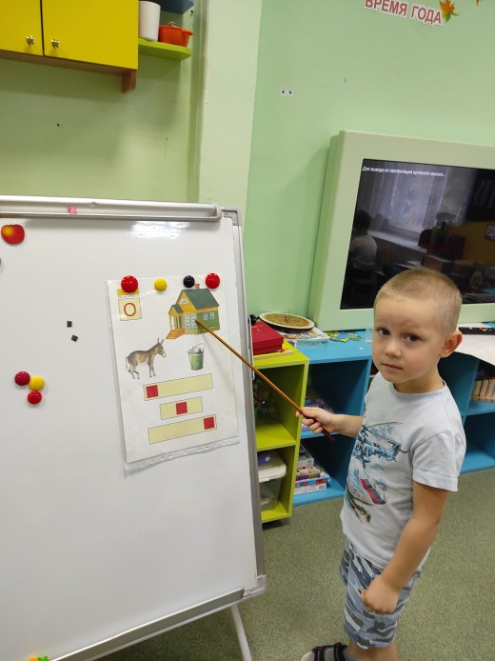
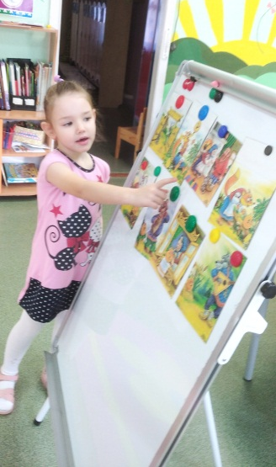
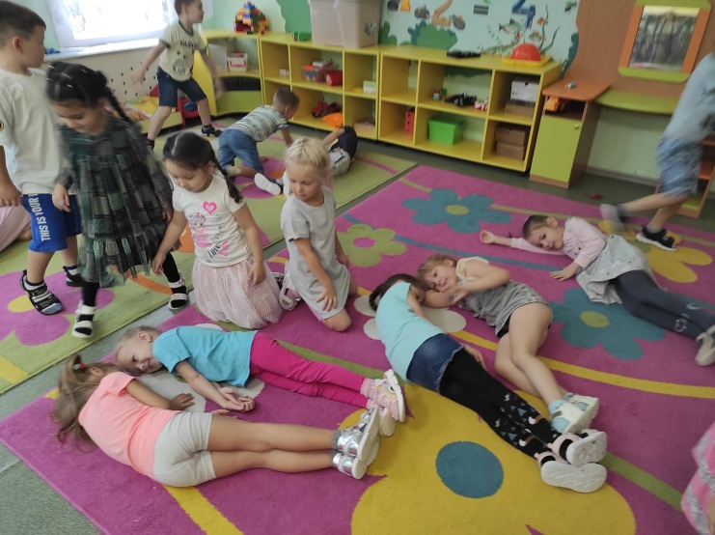
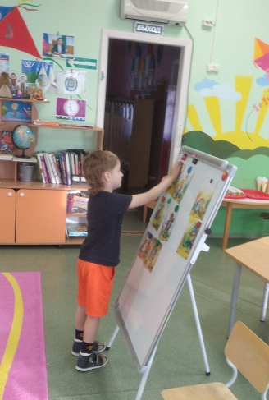
Работа в центре познания

Slide 9
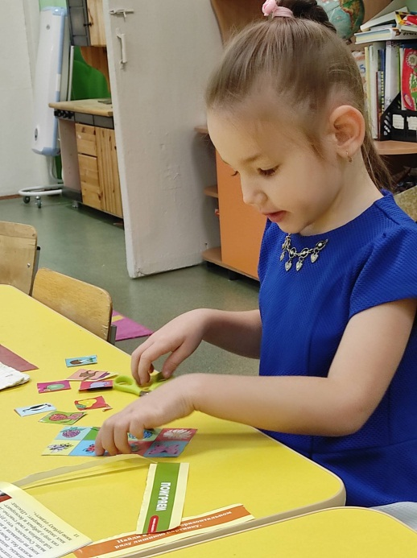
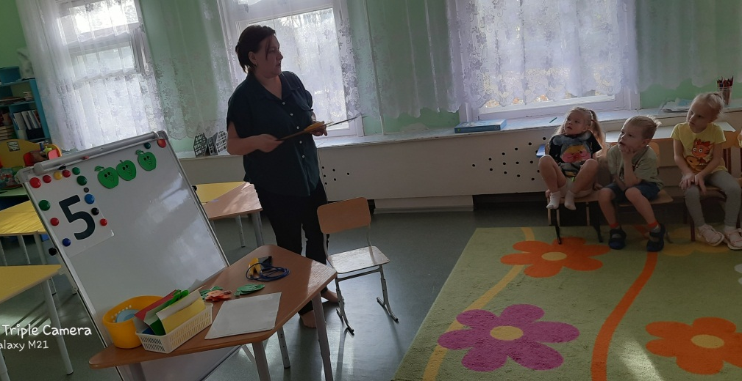
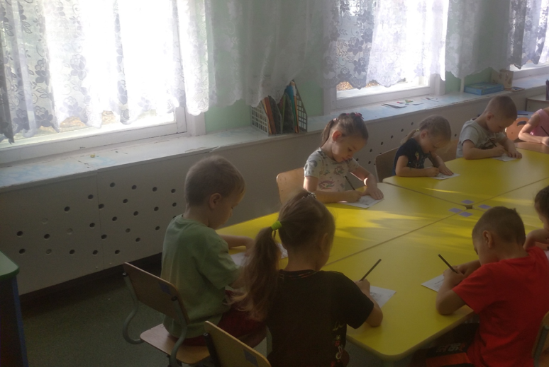
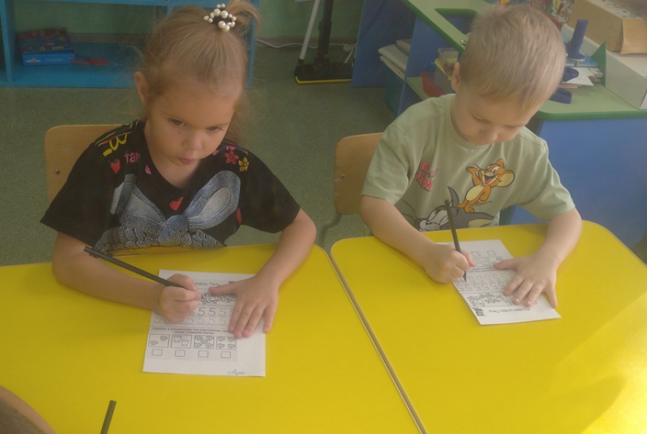
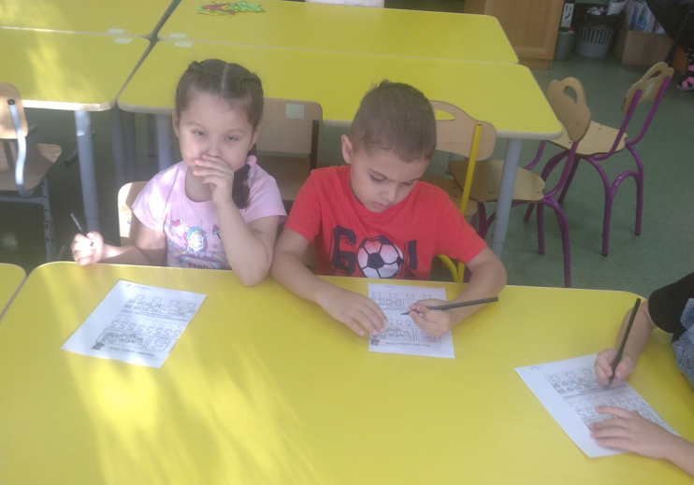

Slide 10
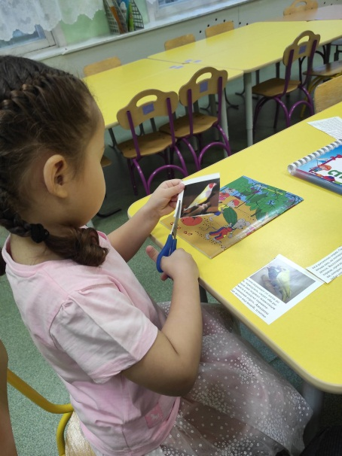
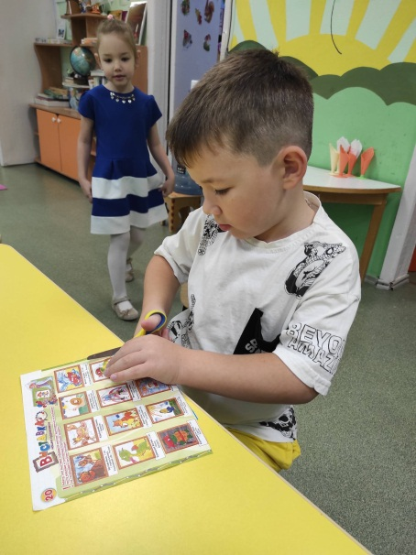
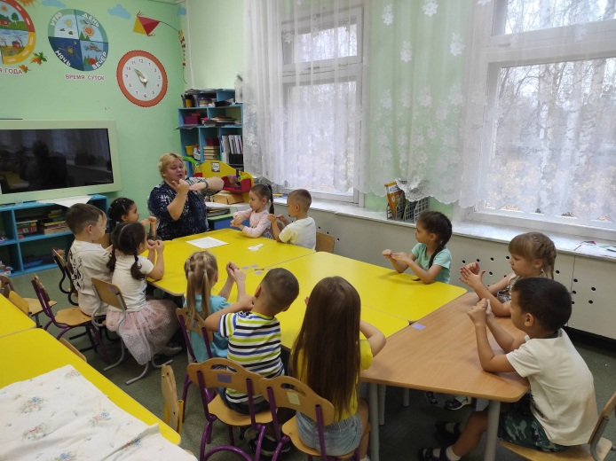
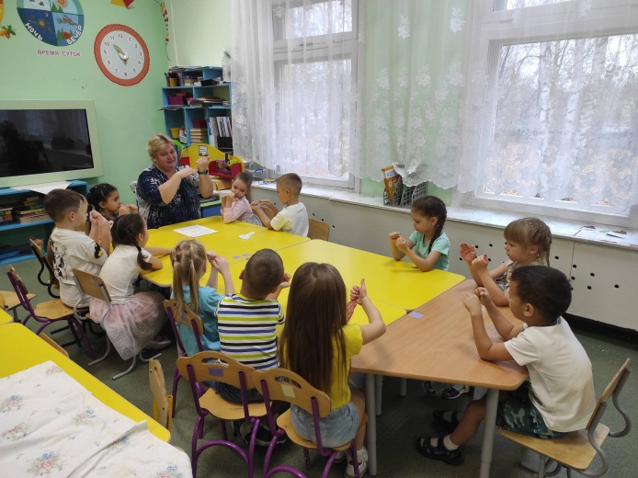
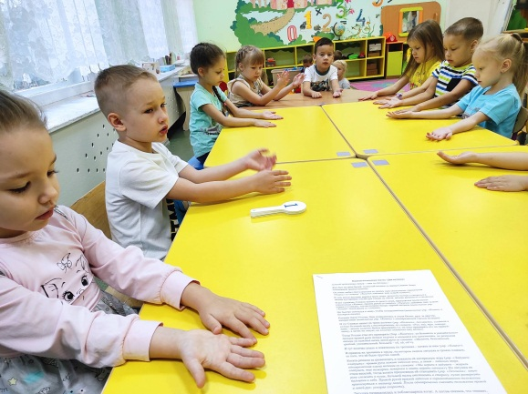
Развитие мелкой моторики .
Кизеологические игры. Работа с ножницами.

Slide 11
Игры в центре конструирования

Slide 12
Защита проекта «Моя любимая цифра»

Slide 14
Подвижные игры и динамические паузы

Slide 15
Импровизация кукольного театра «День в детском саду»

Slide 16
Сюжетно-ролевые игры

Slide 17
Развлечение «Знатоки природы»

Slide 18
Праздник Осени

Slide 19
Экспериментирование и центр песка

Slide 20
Работа по теме Валеология «Нам микробы не страшны с чистотою мы дружны»

Slide 21
Работа с лепбуком

Slide 22
Работа с семьями воспитанников
Проектная деятельность «Математический знайка»

Slide 23
Информация для родителей

